Slide 1

ㅜ
Activity, Component
UML
5팀
김병민, 김호영, 강다혜, 이수민
Notes:
안녕하세요. Activity Diagram, Component Diagram 발표를 맡은 5팀 김병민입니다. 발표 시작하겠습니다.

Slide 2
CHAPTER 01
UML이란?
Notes:
첫 번째 챕터, UML에 대해 알아보겠습니다.

Slide 3


01
1.1 UML 개요
• UML이란?
• 프로그램 설계를 표현하기 위해 사용하는 표기법
• OMG(Object Management Group) 표준 모델링 언어
• 시스템을 위한 범용 시각화 모델링 언어
• UML의 특징
• 시각화 언어 – 소프트웨어의 개념 모델을 시각적인 그래픽 형태로 작성한다.
• 명세화 언어 – 정확하고 명백하며, 완전한 모델을 만든다.
• 구축 언어 – 다양한 언어의 소스코드로 변환하여 구축할 수 있다.
• 문서화 언어 – 시스템 아키텍처와 이에 대한 모든 상세 내역에 대한 문서화를 다룬다.
• UML의 목적
• 의사소통 또는 설계 논의
• 전체 시스템의 구조 및 클래스의 의존성 파악
• 유지보수를 위한 설계의 back-end 문서 제작
Notes:
UML이란, ~~입니다. UML의 특징으로는 ~~~라는 특징이 있습니다. UML의 목적으로는 ~~~을 위해 UML을 사용합니다.

Slide 4
CHAPTER 02
Activity Diagram
이란?
Notes:
두 번째 챕터, Activity Diagram에 대해 알아보겠습니다.

Slide 5
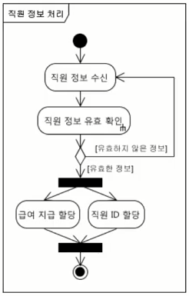
02
2.1 활동 다이어그램 개요
• 활동 다이어그램(activity diagram)
• 시스템의 실행과 행위의 흐름을 표현한다.
• 작업 흐름(workflow)이나 유스케이스의 이벤트 흐름(flow of event)을 표현하는데 적당함
Notes:
Activity Diagram. 활동 다이어그램은 ~~합니다.
아래 그림은 직원 정보 처리를 표현한 활동 다이어그램입니다.
직원 정보 유효 확인 액션 노드에서 직원 정보의 유효성 판단 후 급여 지급 할당, 직원 ID 할당 노드로 Fork하고, 각 노드 실행 후 Join 하여 해당 액티비티를 종료하는 Activity를 보여주고 있습니다.

Slide 6
03
2.1 활동 다이어그램 개요
• 활동과 행위
• 활동(activity)
• 하나 이상의 행위로 분류할 수 있는 행위
• 행위(action)
• 실행할 수 있는 기능의 기본적인 단위
• 다이어그램에서 더 이상 작은 단위로 분할되지 않는 단일 스텝(single step)
• 입력 값을 받아 출력 값으로 변환하거나 처리함
Notes:
활동(Activity)는 ~이고, 행위(Action)는 ~입니다.
즉, 활동은 이전 그림의 전체적인 Flow라고 볼 수 있고, 행위는 각 Node라고 볼 수 있습니다.

Slide 7
04
2.1 활동 다이어그램 개요
• 활동 다이어그램 요소
• 행위 노드(action node)
• 활동 안에서 구별된 원소적인(atomic) 작업 단위를 표현한다
• 제어 노드(control node)
• 활동 흐름을 제어한다
• 객체 노드(object node)
• 활동 안에서 사용되는 객체를 표현한다
Notes:
활동 다이어그램의 요소로는 ~~가 있습니다.

Slide 8


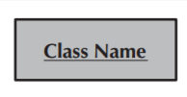


05
2.2 활동 다이어그램 구성
노드유형
의미
표기법
Action/Activity
어떤 Action이나 Activity의 집합 동사 + 명사로 이름이 붙여짐
Object Node
한 Activity에서 다른 Activity로 이어지는 flow of information을 나타내는 것
Control Flow
실행 순서를 나타내는 화살표
Object Flow
Flow of Object를 나타내는 것
Notes:
활동 다이어그램을 구성하는 노드의 종류를 살펴보겠습니다.
~~~

Slide 9


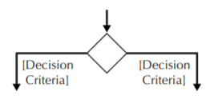
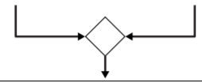
06
2.2 활동 다이어그램 구성
노드유형
의미
표기법
Initial Node
Activity Diagram의 시작점 (Action들의 시작점)
Final Node
Activity Diagram의 종료지점 (Activity의 Flow들이 모두 끝나는 시점)
Decision Node
분기점
Merge Node
Decision Path들을 하나로 모으는 노드 (Decision Node로 나눠진 Control Flow를 다시 합침)
Notes:
~~~

Slide 10


07
2.2 활동 다이어그램 구성
노드유형
의미
표기법
Fork Node
평행적으로 수행되는 Flow를 나누는 노드
Join Node
Fork Node로 나눠진 Control Flow를 다시 하나로 합치는 노드
Notes:
~~~

Slide 11
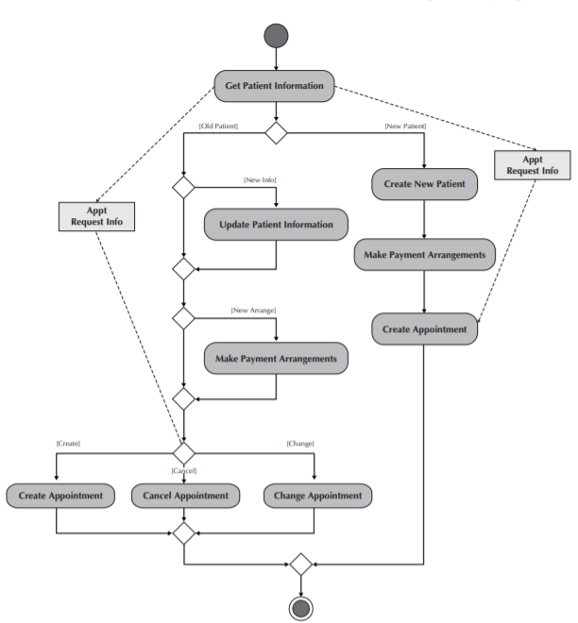
08
2.3 예제
• 병원의 진료 예약 관리 기능
Notes:
다음은 병원의 진료 예약 관리 기능을 활동 다이어그램으로 표현한 것입니다.
처음 이 액티비티가 시작되면 [Get Patient Information] 노드에서 환자의 정보를 받습니다. 이 때, [Appt Request Info] 노드로 예약 정보 오브젝트가 생성되어 이후 기존 환자에 대해 최하단의 분기점에서 예약할 지, 예약을 취소할 지, 예약을 변경할 지 결정할 때 사용하게 됩니다.
또, 이 오브젝트는 [Create Appointment] 노드에서 신규 환자가 예약을 잡을 때도 사용됩니다.
환자의 정보를 받은 이후에는 기존에 등록된 환자인지, 신규 환자인지에 따라 다른 프로세스가 진행되게 됩니다.

Slide 12
CHAPTER 03
Component Diagram
이란?
Notes:
세 번째 챕터, Component Diagram에 대해 알아보겠습니다.

Slide 13
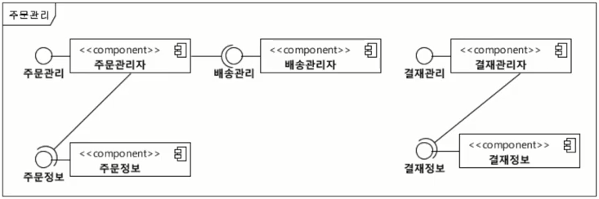
09
3.1 컴포넌트 다이어그램 개요
• 컴포넌트 다이어그램(component diagram)
• 논리적 또는 물리적인 시스템의 구조를 컴포넌트와 컴포넌트 인터페이스, 컴포넌트 사이의 관계로 표현한다.
Notes:
컴포넌트 다이어그램은 ~~~로 표현합니다.
아래 그림은 주문관리를 컴포넌트 다이어그램으로 표현한 것입니다.
주문관리자 컴포넌트는 배송관리자 컴포넌트의 배송관리 인터페이스와 주문정보 컴포넌트의 주문정보 인터페이스를 사용하여 주문관리 인터페이스를 제공합니다.
결재관리자 컴포넌트는 결재정보 컴포넌트의 결재정보 인터페이스를 사용하여 결재관리 인터페이스를 제공합니다.

Slide 14
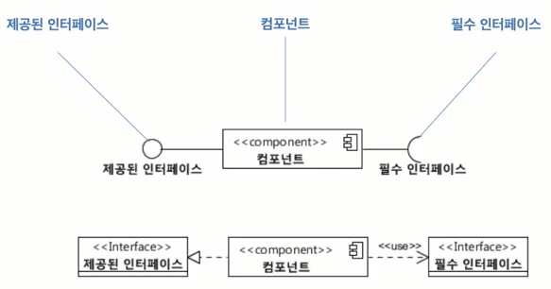
10
3.2 컴포넌트 다이어그램 요소
• 컴포넌트(component)
• 캡슐화 되어 있으며 재사용할 수 있고 대체할 수 있는 소프트웨어 모듈
• 제공된 인터페이스를 구현하여 외부에 서비스를 제공함
• 필수 인터페이스를 사용하여 내부 기능을 구현함
Notes:
컴포넌트는 ~~~하는 것입니다.
컴포넌트는 제공된 인터페이스, 컴포넌트, 필수 인터페이스로 구성이 됩니다.
인터페이스는 컴포넌트의 특성에 따라 사용되지 않을 수 있습니다.

Slide 15
11
3.2 컴포넌트 다이어그램 요소
• 컴포넌트의 이점
• 컴포넌트는 기존의 함수, 클래스 등에 비하여 보다 큰 규모이므로 재사용을 하는 경우 재사용의 효과가 보다 크게 된다.
• 컴포넌트는 매우 강한 수준의 정보 은닉 개념을 지원한다.
• 기존 컴포넌트를 수정하는 대신에 아예 새로운 컴포넌트로 기존 컴포넌트를 대체하는 것도 가능하다.
Notes:
컴포넌트의 이점은 ~~~하다는 것입니다.

Slide 16


12
3.2 컴포넌트 다이어그램 요소
• 제공된 인터페이스와 필수 인터페이스
• 제공된 인터페이스(provided interface)
• 컴포넌트가 구현하여 제공하는 인터페이스
• 실현 관계
• 필수 인터페이스(required interface)
• 컴포넌트를 구성하는데 필수적으로 사용되는 인터페이스
• <<use>> 종속성 관계
Notes:
컴포넌트 다이어그램에서 사용되는 인터페이스는 두 가지가 있습니다.
제공된 인터페이스는 ~~이고, 필수 인터페이스는 ~~입니다.
<<use>> 종속성 관계 : 필수 인터페이스가 필요한 컴포넌트는 다른 컴포넌트의 제공된 인터페이스를 사용해야만 하는 것

Slide 17
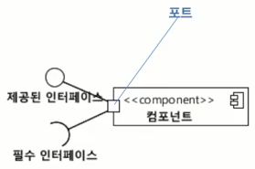
13
3.2 컴포넌트 다이어그램 요소
• 포트(port)
• 의미론적으로 서로 연관된 제공된 인터페이스와 필수 인터페이스들을 하나의 그룹으로 묶어줌
• 제공된 인터페이스와 필수 인터페이스를 구조화함
• 컴포넌트와 다른 컴포넌트 사이의 상호작용 위치를 표시함
Notes:
포트는 ~~~하기 위해 사용합니다.
아래 그림과 같이 서로 연관된 인터페이스들을 하나로 묶어서 사용합니다.

Slide 18
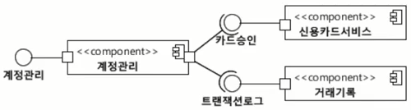
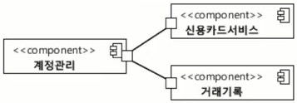
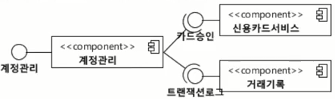
14
3.3 컴포넌트 상호작용
• 포트와 인터페이스를 사용한 상세한 표현
• 포트를 사용한 단순한 표현
• 인터페이스를 사용한 일반적인 표현
Notes:
다음은 컴포넌트 다이어그램을 표현하는 세 가지 종류를 알아보겠습니다.
예시로 사용한 그림의 계정관리 컴포넌트는 신용카드서비스 컴포넌트의 카드승인 인터페이스와 거래기록 컴포넌트의 트랜잭션로그 컴포넌트를 필수 인터페이스로 받아 사용하고 있고, 계정관리 인터페이스를 제공합니다.
~~~~의 세 가지 방법이 있고, 대중적으로는 두 번째 그림인 인터페이스를 사용한 일반적인 표현을 사용합니다.

Slide 19
Thank You :)
Notes:
지금까지 Activity, Component Diagram 발표를 진행한 5팀의 발표자 김병민이었습니다. 감사합니다.

